Slide 2
Центр Знаний Руководителя
Университета КИМЭП
Программа Executive MBA
с 2007 года
Совершенствование навыков и повышение конкурентного преимущества на рынке труда осуществляется, благодаря динамичным программам обучения

Slide 3
УНИКАЛЬНАЯ ПЛАТФОРМА
Центр знаний руководителя – профессиональная платформа для коммерческих организаций, НПО и правительственных органов, желающих усвоить необходимые методы и глобальные знания для адаптации к быстро меняющимся условиям рынка

Slide 4
ПРОГРАММЫ
В рамках непрерывного образования Университета КИМЭП, Центр знаний руководителя предлагает динамичные программы обучения, направленные на совершенствование профессиональных навыков для руководителей высшего и среднего звена, а также опытных специалистов по двум направлениям:
Обучение в рамках гибкой целенаправленной подготовки без отрыва от производства:
Программа МВА для управленческих кадров(Executive MBA)
Программа Mini MBA
Программа профессионального развития
Подготовка к международным сертификационным программам
Регулярные круглые столы по проблемам казахстанского делового сообщества.
2. Сотрудничество с партнерами для обеспечения их доступа к программам, специально разработанным для удовлетворения их конкретных потребностей

Slide 5
Корпоративная социальная ответственность
Университету КИМЭП присуждена награда ЕВРОБАК за Корпоративную Социальную Ответственность и свой вклад в виде Стипендиальной Программы Центральной Азии
162 талантливых студента из малообеспеченных семей, которые, в силу финансовых затруднений, не могут получить высшее образование, получили грант на обучение на программах бакалавриата в Университете КИМЭП. КИМЭП инвестировал более 187 миллионов тенге в этот проект
С 2011 данная грантовая программа предоставляется гражданам Центрально-Азиатских республик из Кыргызстана, Таджикистана, Туркменистана и Узбекистана. Программа несет выгоду не только студентам, получателям грантов, но и всему Университету, городу, внося динамичное разнообразие традиций и культур.
Стипендиаты являются культурными послами между Казахстаном и другими Центрально-Азиатскими республиками, а гранты служат ступенью в их будущие карьеры, объединяющие наши страны деловыми и социальными связями
В Университете КИМЭП действует ряд студенческих организаций, которые помогают малоимущим семьям, сиротам, школе-интернату, ветеранам войны, инвалидам и дому престарелых

Slide 6
РЕЙТИНГИ Бизнес-программ КИМЭП
U-Multirank Международный рейтинговый консорциум (создан по инициативе Европейской комиссии, www.umultirank.com) Ежегодный мультикомпонентный рейтинг, который включает более 1200 вузов из 80 стран | Университет КИМЭП оценен на "Отлично" в категориях: "Международная ориентация" за предоставление программ на иностранном языке и высокую концентрацию иностранных преподавателей "Региональное взаимодействие" за высокую долю выпускников, работающих в местных организациях "Передача знаний" за предоставление курсов и тренингов по профессиональному развитию, в частности, за финансовые результаты данного вида деятельности Университет КИМЭП включен в мировые рейтинги оценки: Бизнес-программ Научного потенциала

Slide 7
РЕЙТИНГИ Бизнес-программ КИМЭП
Независимое казахстанское агентство по обеспечению качества в образовании (НКАОКО, http://nkaoko.kz/) Национальный рейтинг вузов Казахстана | 1-ое место в категории гуманитарно-экономических вузов Казахстана
SMBG-Eduniversal, Франция (www.eduniversal-ranking.com): «Eduniversal» Мировой рейтинг бизнес школ: оценивается >5 000 бизнес школ мира | Факультет бизнеса имени Бэнга КИМЭП занял 117-ое место из 5 000 в категории «Лучшие бизнес вузы регионального значения» и КИМЭП ЕМВА в 200 лучших ЕМВА мира
IQAA (НКАОКО): Рейтинг образовательных программ вузов: рейтинг программ магистратуры | 1-ое место по направлению «Экономика и бизнес»

Slide 8
М/Н АККРЕДИТАЦИЯ БИЗНЕС ПРОГРАММ КИМЭП
Все программы КИМЭП | Австрийское агентство по обеспечению качества (AQAA Austria, https://www.aq.ac.at/en) — Уполномочено ЕС аккредитовать образовательные программы в европейском пространстве высшего образования; полноправное членство в Европейской ассоциации по обеспечению качества высшего образования, в международной сети агентств по обеспечению качества в высшем образовании и европейском аккредитационном консорциуме
Программы Бизнеса BSc, MBA, ЕМВА (высший уровень III) | Азиатский форум бизнес образования (AFBE, http://www.afbe.biz/main/) —Участник Азиатско-тихоокеанской сети по обеспечению качества при поддержке Всемирного банка и ЮНЕСКО. Их аккредитация является доказательством того, что наши программы находятся на одном уровне с лучшими университетами самых развитых стран Азии и Тихо-Океании
Программы КИМЭП ЕМВА и Мини-МВА (LEVEL II) | Фонд по международной аккредитации программ делового администрирования (FIBAA, http://www.fibaa.org) — экспертиза качества и прозрачности бизнес-образования и науки в Европе; основан в 1994 году торгово-промышленными палатами Германии, Швейцарии и Австрии

Slide 9
«ТРОЙНАЯ КОРОНА» Тriple Сrown
EFMD – Европейский фонд развития менеджмента (Западная Европа)
AACSB – Ассоциация по развитию университетских школ бизнеса (США)
AQAAA – Австрийское агентство по обеспечению качества

Slide 10
Членство в организациях и партнерство
Университет КИМЭП является партнером Института дипломированных бухгалтеров Англии и Уэльса (ICAEW, www.icaew.com). ICAEW – ведущая профессиональная организация в области аудита, которая также присваивает профессиональную квалификацию «Ассоциативный дипломированный бухгалтер» (ACA), признаваемую во всем мире
Факультет бизнеса им. Бэнга: член Ассоциации по развитию высших школ бизнеса (AACSB International, www.aacsb.edu), Азиатского форума бизнес образования (AFBE, http://www.afbe.biz/main) и Американской торговой палаты (www.amcham.kz)
Кафедра государственного управления, факультет социальных наук: член Национальной ассоциации школ политологии и управления (NASPAA, http://www.naspaa.org/students/graduate/non-us.asp), Азиатско-тихоокеанской сети школ и институтов государственного управления и руководства (NAPSIPAG, http://www.napsipag.org/fee.asp), Международной ассоциации школ и институтов управления (IASIA, http://www.iias iisa.org/IASIA/E/MEMBERS/LIST/Pages/member_institutions.aspx) и Сети институтов и школ государственного управления в Центральной и Восточной Европе (NISPAcee, http://www.nispa.sk/members_list_i.php?fs_departmentsPage=2)

Slide 11
Executive MBA
Целевая группа:
Высшее/среднее управленческое звено
Цель программы:
Совершенствование управленческих навыков
Улучшение деловых показателей бизнеса
Реализация успешных бизнес стратегий и инструментов для решения бизнес-задач
Преподаватели:
Эксперты бизнес индустрии, преподаватели мирового уровня, обладатели степени Ph.D. западных вузов
Продолжительность:
18 месяцев
Язык обучения:
английский/русский
Модуль международного обучения:
Летний курс в Европе/на Ближнем Востоке/в Азии (по выбору студентов)
Аккредитации:

Slide 12
Executive MBA
В чем отличие программы Университета КИМЭП:
Первая ЕМВА программа западного образца
в Республике Казахстан
Образование мирового уровня
Диплом
Бизнес связи
Гибкая программа обучения по разным направлениям
4 престижных аккредитации
В списке 200 лучших магистерских программ мира (по оценке Международного Научного Комитета Eduniversal)
Зарубежные модули от 110 вузов-партнеров Университета КИМЭП
Опытные западные преподаватели и эксперты отрасли казахстанского рынка
2 диплома:
государственного образца
диплом Университета КИМЭП западного образца
Степень магистра от ведущей школы бизнеса Казахстана и Центральной Азии
Европейское приложение к диплому
Широкая сеть бизнес контактов
Тесные связи с промышленными корпорациями (MNC & гиганты казахстанского рынка)
Более 10 специализаций
Обучением на местах, с выездом в регионы
Гибкое расписание, без отрыва от производства (занятия проводятся в выходные дни)

Slide 13
Executive MBA
Требования к кандидатам:
Законченное высшее образование (степень Бакалавра или Магистра от аккредитованного вуза)
Наличие опыта работы не менее 5 лет на руководящих должностях в сфере бизнеса или в государственном секторе
Умение и навыки работы с компьютерными программами
Заинтересованность в обучении на программе
* Для поступления необходимо предоставить заполненную заявку в Университет KIMEP,
диплом о высшем образовании, информацию об опыте работы и профессиональных
интересах

Slide 14
МИНИ MBA
Мини MBA – для младшего управленческого звена – обширная программа профессионального развития, дающая практические знания и навыки для ежедневной профессиональной деятельности
Специализации:
Диплом в области Профессионального Развития по программе Мини MBA выдается слушателям, успешно завершившим курсы
Менеджмент
Управление персоналом
Маркетинг и продажи
Финансы и бухгалтерский учет
Продолжительность: до 12 месяцев *
Учебный план: 12 модулей
Один модуль: 24 академических часа
Место проведения: Центр знаний руководителя,
Форма обучения: Субботние интенсивные тренинги/
Онлайн – под руководством преподавателя
Язык обучения: русский/английский
Аккредитация:
Фонд
Международной
Аккредитации в области
Бизнес Администрирование
(FIBAA)
* курсы, ранее пройденные на Программе Профессионального Развития,
могут быть засчитаны в счет программы Мини MBA

Slide 15
ПРОГРАММА ПРОФЕССИОНАЛЬНОГО
РАЗВИТИЯ
Начиная с 1998 года, программа предоставляет краткосрочные тренинги для корпоративных клиентов и физических лиц
Специализации:
Уровни сертификации:
Менеджмент
Лидерство
Управление персоналом
Управление рисками
Маркетинг и продажи
Финансы и бухгалтерский учет
Сертификат об окончании – выдается за посещение одного выбранного семинара
Сертификат по специализации – выдается слушателям, которые успешно завершают программу из 4-х курсов по выбранной специализации
Форма обучения:
Языки обучения:
русский/английский/казахский
Комбинированное расписание тренингов и курсов (аудиторно и онлайн)
Еженедельные интенсивные 2-5 дневные тренинги
Самостоятельное изучение выбранных курсов под руководством инструктора

Slide 16
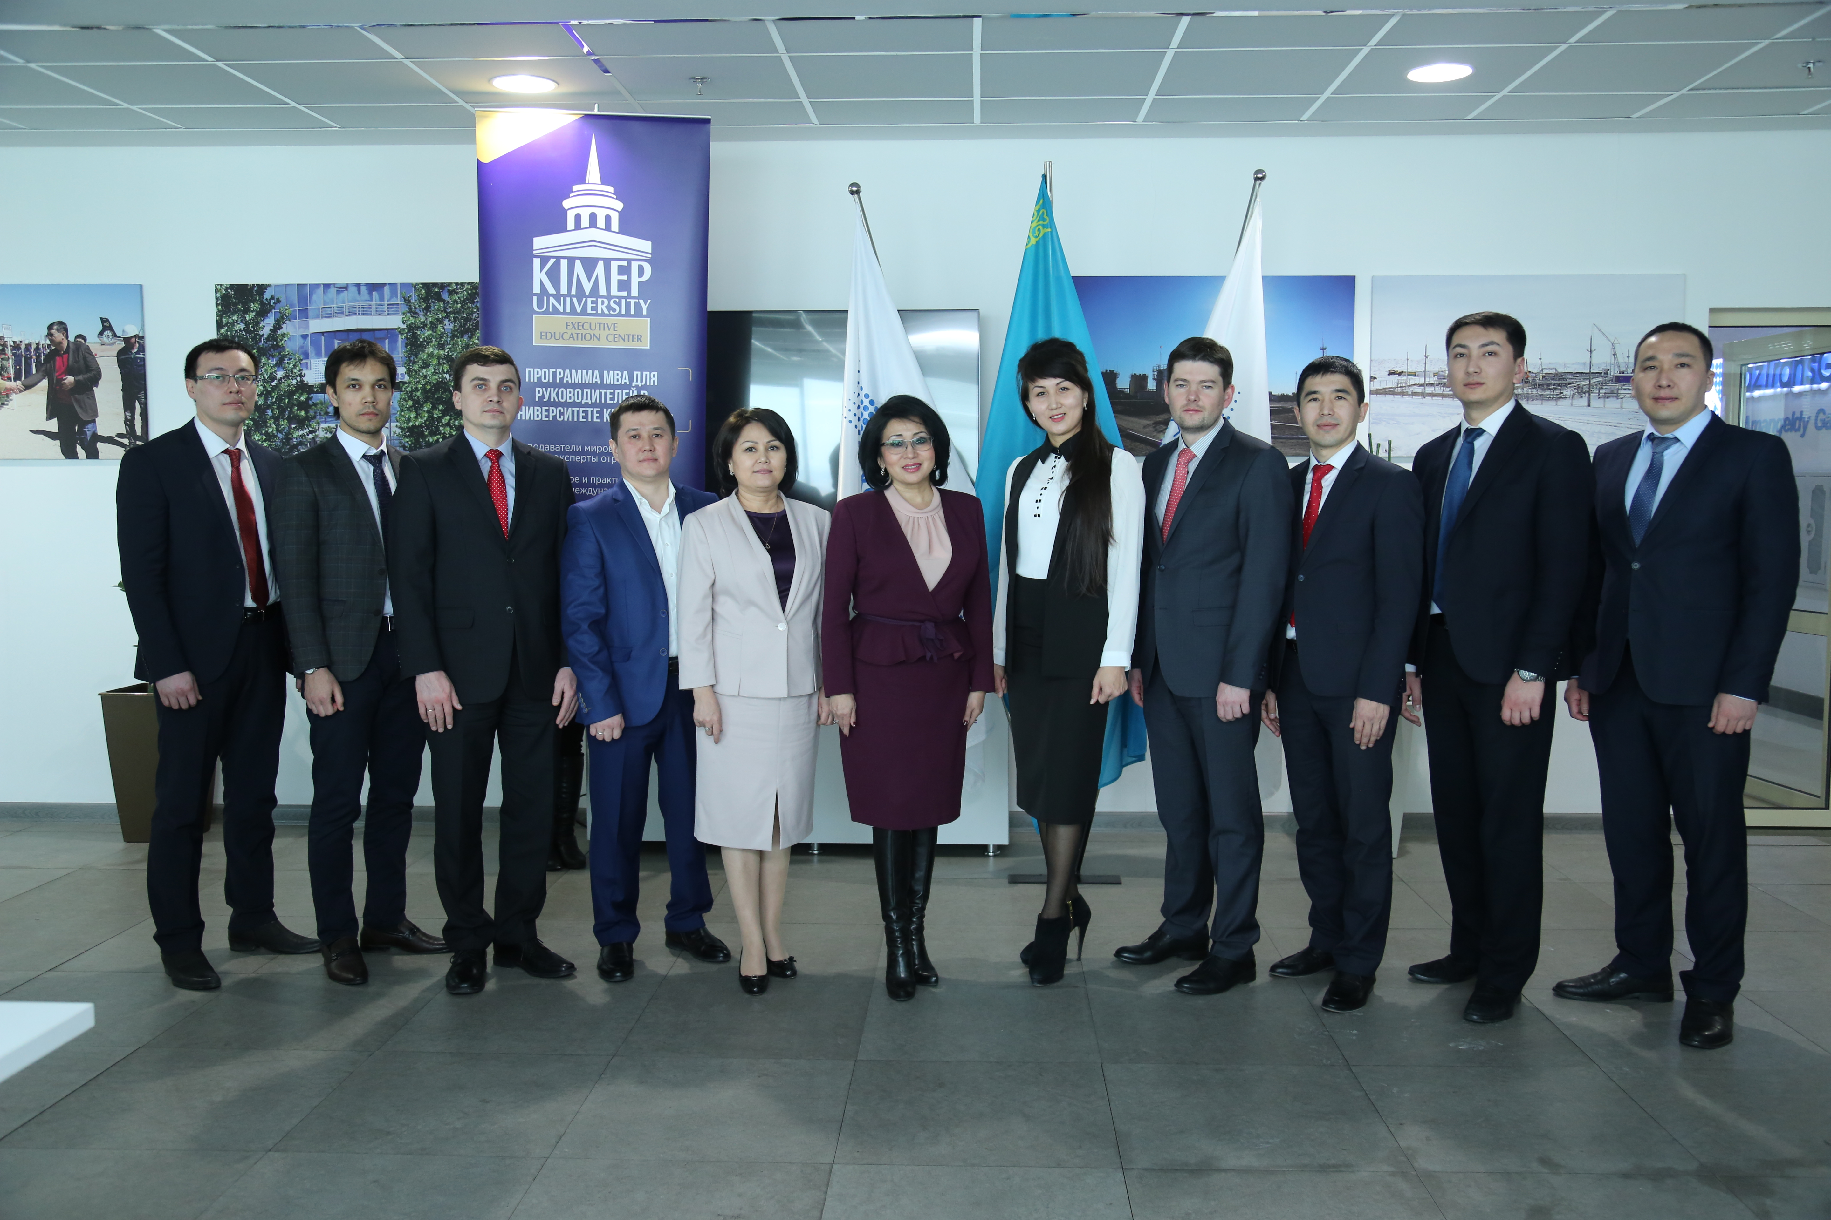
Выпускники Программы
Особым успехом программа была отмечена, как "высокоэффективная", среди компаний:
Государственного сектора:
Министерства Обороны, Министерство Здравоохранения
Квазигосударственного сектора:
Инвест фонд Казахстана, АО "КазТрансГаз", АО НК "КазМунайГаз",
АО "Каражанбасмунай", СЭЗ "Морпорт Актау", Тенгизшевройл,
"Самрук-Казына"
Коммерческих организаций:
МЕГА Девелопмент, Food Master, Deloitte, KPMG, PWC, Шагала Групп, Air Astana
и многие другие

Slide 17
МЕЖДУНАРОДНАЯ КЛАССИФИКАЦИЯ LCCI в деловом английском языке
Лондонская Торгово-Промышленная Палата присвоила Центру знаний руководителя статус тренингового и экзаменационного центра с 2000-го года
КВАЛИФИКАЦИИ:
Деловой английский язык 2-го уровня сложности
Деловой английский язык 3-го уровня сложности

Slide 18
Контакты:
Центр знаний руководителя при Университете КИМЭП
050010, Казахстан, г. Алматы, пр. Абая, 2
+7 (727) 237 47 85 | eecteam@kimep.kz
Жанна Досанова , Менеджер по внешним связям Executive MBA
Офис №105 | +7 (727) 237 47 85; 87051110569 |1029| eec-ext@kimep.kz
Меруерт Зейнадулова, Менеджер по внутренним вопросам программы Executive MBA
Офис №107 | +7 (727) 237 47 85| m.zeinadulova@kimep.kz
Лаура Гаипова, Исполнительный ассистент
Офис №102 | +7 (727) 237 47 85 |1155| l.gaipova@kimep.kz
www.kimep.kz/eec

